Slide 1
судномодельний гурток
НВК
презентує
заняття основного рівня

Slide 2
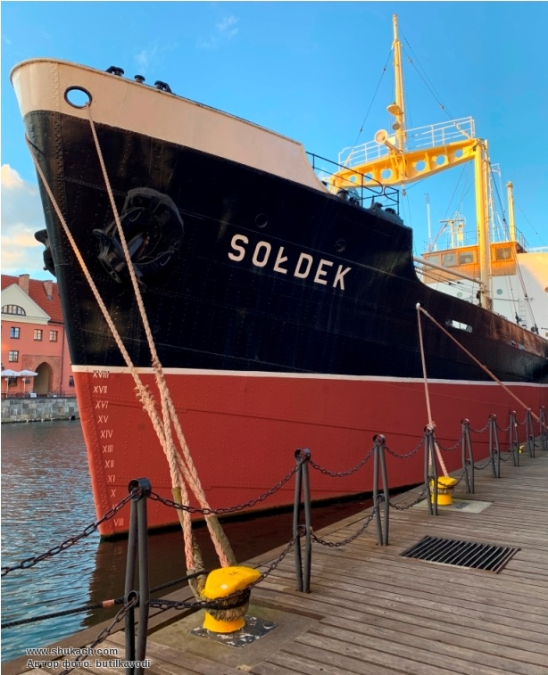
Швартовий пристрій
Швартовний пристрій призначений для закріплення судна до
причалу, до борту іншого судна, до рейдової бочки і т. ін.
Найбільш розповсюджений спосіб
швартовки транспортних суден до
причалу – бортом. Якщо на судні
не проводяться вантажі операції і
мало місця біля причалу, то судно
швартують до причалу кормою.

Slide 3
Швартовка судна біля пірсу
1 – брашпіль зі швартовними барабанами. 2 – кнехт, 3 – швартовна лебідка,
4 – швартовний клюз, 5 – кіпова планка, 6 – швартовний шпіль,
7 – кормовий повздовжній швартов, 8 – кормовий притискуючий швартов,
9 – кормовий шпринг, 10 – носовий шпринг, 11 – носовий притискуючий швартов,
12 – носові повздовжні швартови.

Slide 4
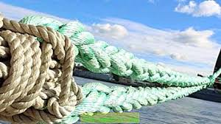
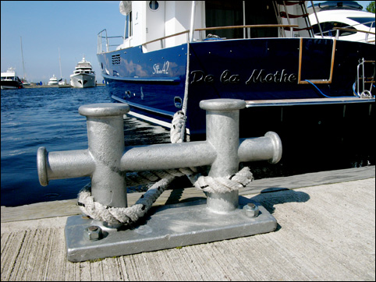
До складу швартовного пристрою входять:
- швартови – стальні, синтетичні або рослинні троси, за допомогою яких судно закріплюється при швартовці;
легкості – тонкі троси для передачі важких
тросів з судна на берег (або навпаки),
щоб підтягти судно до причалу;
- кнехти – відлиті або зварені тумби для закріплення на них швартовних тросів;

Slide 5
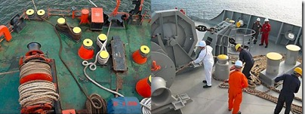
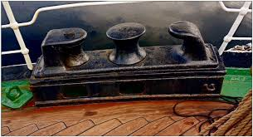
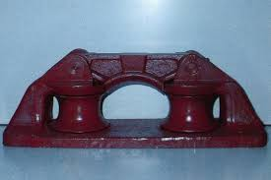
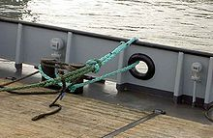
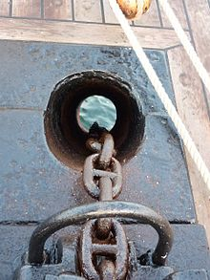
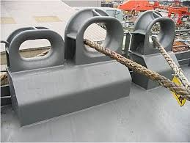
- кіпові планки – спеціальні скоби з роликами (роульсами) або без них, які фіксують напрям проходження тросу і запобігають його перетиранню в місцях, де немає фальшборту;
- швартовні клюзи – відлиті або зварені кільця, вварені в фальшборт, через які пропускається швартовний трос, щоб фіксувати його напрям і запобігти його перетиранню;

Slide 6
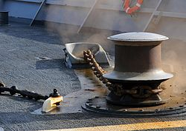
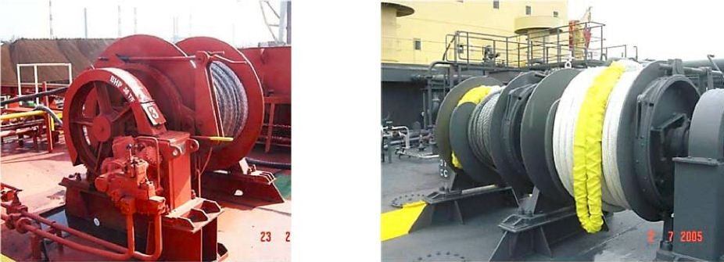
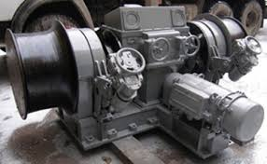
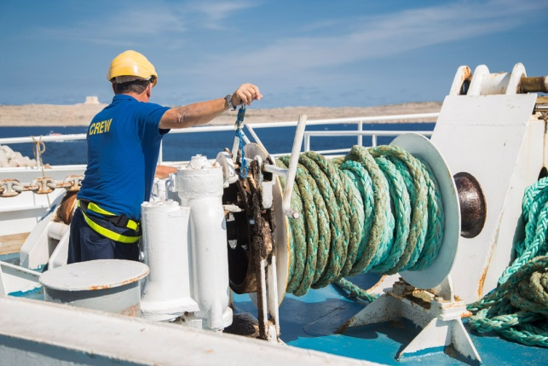
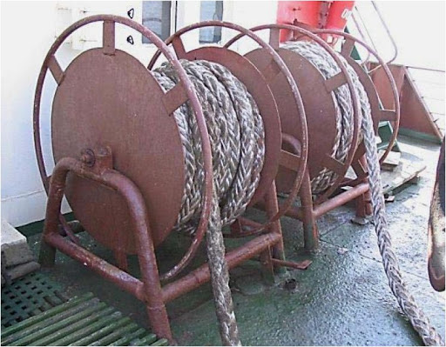
швартовні механізми – пристрої, які підтягують судно (брашпиль в носовій частині судна, шпиль або швартовна лебідка в кормовій);
- в’юшки – спеціальні барабани, на яких намотані швартовні троси, коли вони не використовуються.

Slide 7
В наш час в більшості випадків використовуються синтетичні швартови. Вони легкі, гнучкі, міцні, пружні (гасяться ривки). Недоліки синтетичних швартових – оплавляються при терті, руйнуються на сонці, при розриві виділяють колосальну кінетичну енергію, що дуже небезпечно для швартувальників. Для попередження іскроутворення їх пропитують морською водою.
Рослинні швартови зараз майже зовсім не використовуються.
Стальні швартови більш важкі і жорсткі. Вони теж використовуються вкрай рідко.
Швартови на забортному кінці мають петлю – огон, який накидають на береговий пал.
По похідному швартови зберігаються на вюшках, барабанах автоматичних швартовних лебідок та на банкетках. Банкетки– це решітчасті дерев’яні площадки, на яких зберігаються швартови, звернуті в бухти.

Slide 8
Буксирний пристрій
Буксирний пристрій– це комплекс деталей і механізмів , який дає можливість судну буксирувати другі судна (або інші плавучі об’єкти) або йти на буксирі самому.
До складу буксирного пристрою входять:
- буксирні троси;
- буксирні кнехти;
- буксирні клози;
-в’юшки і банкетки для зберігання буксирних тросів.
Окрім перерахованого при буксируванні суден використовуються єлементи якірного і швартовного пристоїв (шпілі, якорні ланцюги, кнехти і т.і.).

Slide 9
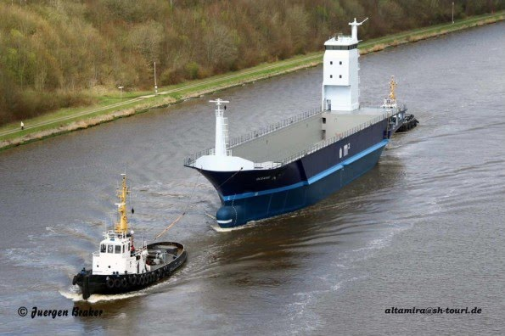
Є три основні способи буксировки: в кільватер, лагом і штовханням.
Буксировка в кільватер може здійснюватися на довгому і короткому канатах. Перший спосіб застосовують в морі, другий – в скрутних умовах. При проводці судна за криголамом в важких льодових умовах судно буксирують в кільватер впритул. Для цього в кормі криголама є спеціальне заглиблення для форштевня.

Slide 10
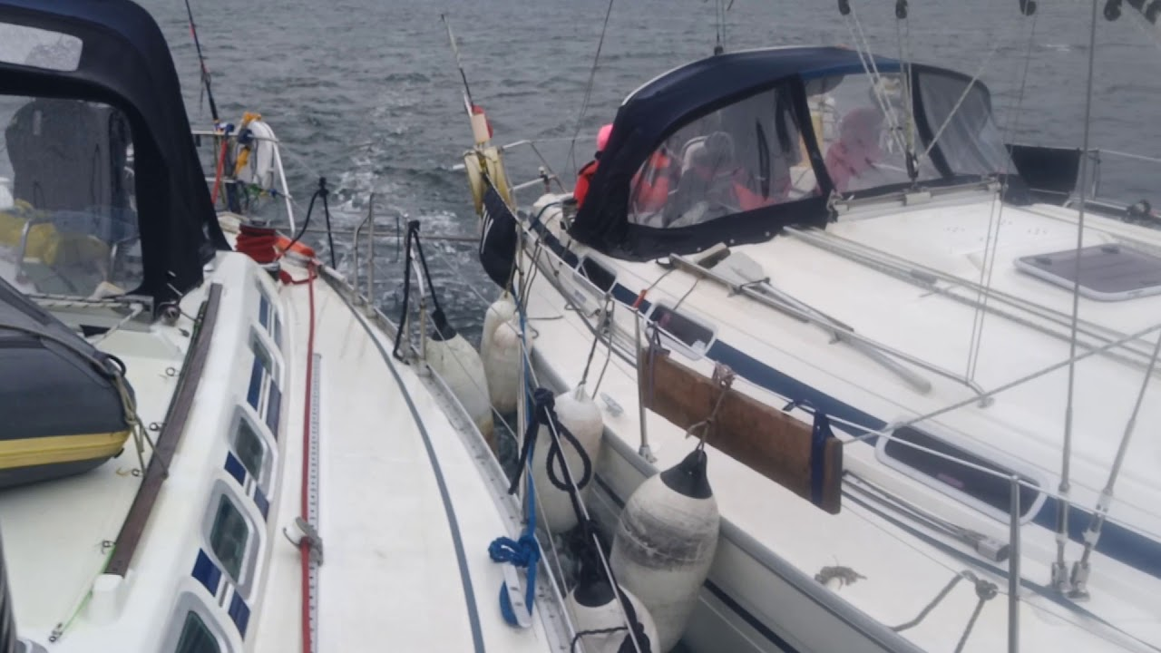
Буксировка лагом здійснюється тільки при складних умовах в портах або на річках, бо при цьому зменшується опір судна (не відштовхує судно - буксировщик потік води від гвинта). Для з’єднання суден використовують швартовні пристрої обох суден.

Slide 11
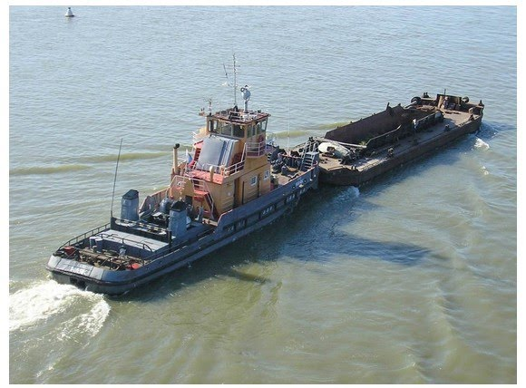
Буксировку штовханням здійснюють в основному на річках при буксировці несамохідних барж.

Slide 12
Буксирні пристрої морських транспортних суден передбачають тільки буксировку в кільватер. Для цього в носу і в кормі судна встановлені спеціально підсилені кнехти. Для проходження буксирного тросу в носу передбачений спеціальний буксирний клюз, в кормі зазвичай використовують клюзи швартовного пристрою.
До складу буксирних пристроїв спеціальних буксирних суден (буксирів) додатково входять буксирні лебідки, гаки, буксирні дуги і арки, спеціальні захисні конструкції в разі обриву буксирного тросу, линеметальні апарати та інші елементи. По периметру буксирів встановлені міцні привальні бруски та міцні кранці для запобіганню пошкодженням судна і буксира.

Slide 13
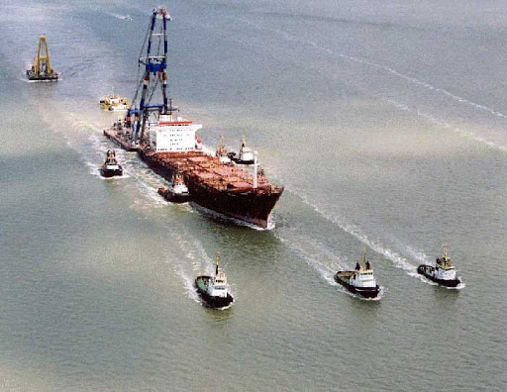
До зустрічі!

